Slide 1
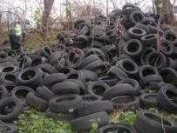
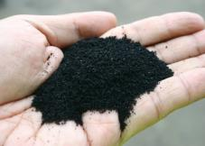
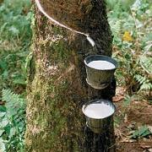
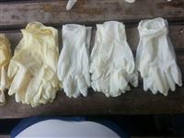
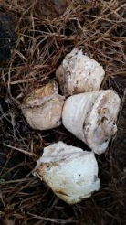
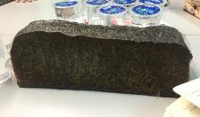
Jenis-jenis getah sebagai additive dalam asphalt (RuBBERISED ASPHALT)
Crumb Rubber – Tayar getah terpakai yang dikisar halus menjadi serbuk getah.
Natural Rubber Latex – Getah asli dalam bentuk cecair (biasanya mengandungi 40% solvent).
Rejected Rubber Product – Produk getah terbuang yang dikisar menjadi serbuk seperti sarung tangan getah.
Natural Rubber Cup Lump – Getah beku yang menggumpal secara semulajadi daripada cecair getah dari pokok.

Slide 2
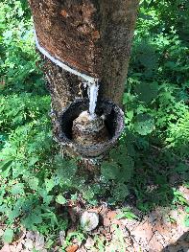
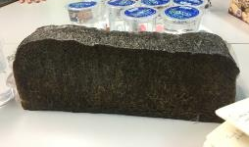
CUP LUM MODIFIED ASPHALT
Cup Lump adalah getah beku yang menggumpal dari pokok getah yang digunakan sebagai bahan tambah dalam campuran asphalt
Cup lump dikeringkan dan diadun bersama dengan bitumen untuk menghasilkan Bituminous Cuplump (BC) untuk dijadikan bahan tambah dalam Cuplump Modified Bitumen (CMB).
Penggunaan getah beku sebagai bahan tambah dalam campuran asphalt adalah yang pertama di Malaysia.

Slide 3
APA ITU CMA?
Cup Lump Modified Asphalt (CMA) merupakan campuran asphalt yang terdiri daripada Cup Lump Modified Binder (CMB) dan batu baur (aggegate).
Cup Lump Modified Binder (CMB) merupakan campuran bitumen asli pada gred tertentu yang ditambah dengan getah beku (cup lump) yang telah diproses menjadi Bituminous Cuplump (BC).
Penggunaan Cup Lump Modified Binder dalam pembinaan projek jalan perlu mematuhi spesifikasi yang ditetapkan dalam JKR/SPJ/2008.

Slide 4
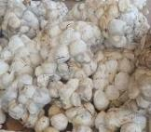
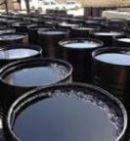
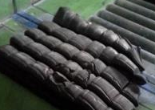
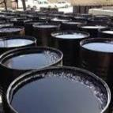
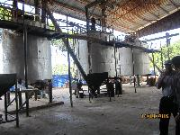
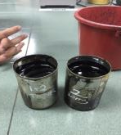
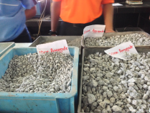
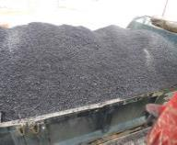
PROSEDUR PENGHASILAN CUPLUMPS MODIFIED ASPHALT (CMA)
Fasa 1:
Peringkat penghasilan Bituminous Cuplumps (BC)
Fresh cuplump
Bitumen 60/70
Bituminous Cup Lumps (BC)
Fasa 2 :
Peringkat Penghasilan Cuplumps Modified Binder (CMB)
Bituminous Cup Lumps (BC)
Bitumen 60/70
Cuplumps Modified Binder
Fasa 3 : Peringkat Penghasilan Cuplumps Modified Asphalt (CMA)
Cuplumps Modified Binder
Aggregate
Cuplumps Modified Asphalt

Slide 5
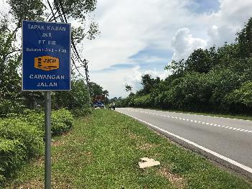
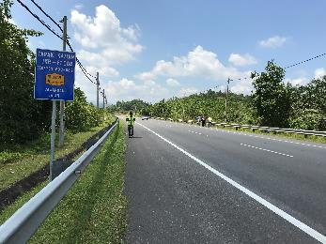
PELAKSANAAN PEMBINAAN TAPAK KAJIAN
Pembinaan turapan jalan menggunakan Cuplumps Modified Asphalt (CMA) di 4 tapak kajian berikut. Kajian keberkesanan penggunaan CMA masih dijalankan sehingga tahun 2020.
No. | Lokasi | Tarikh Siap
1 | Laluan FT010, Seksyen 5.4 – 6.4, Jalan Gemas - Rompin, Daerah Tampin, Negeri Sembilan. | 22 Dis 2015
2 | Laluan FT04, Seksyen 53.20 – 53.90, Jalan Kupang - Gerik, Daerah Baling, Kedah. | 8 Nov 2016
3 | Laluan FT02, Seksyen 119.5 – 200.5, Jalan Kuala Lumpur – Kuantan, Daerah Temerloh, Pahang. | 22 Nov 2016
4 | Projek Membina Lebuhraya Kota Bharu Ke Kuala Krai, Kelantan Pakej 1B: Pasir Hor ke Kadok | 22 Oktober 2017

